Slide 1

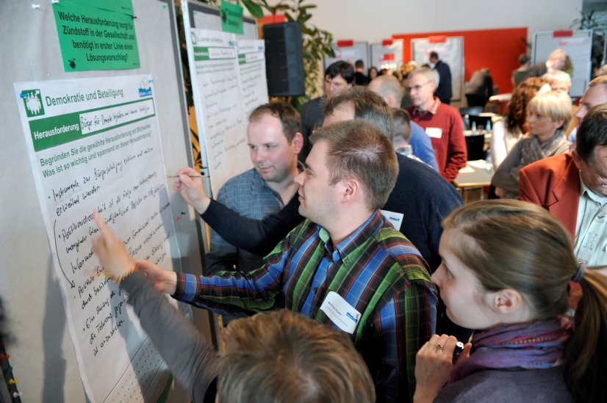
Musterergebnis für Bürgervorschlag
Vorschlag: Gegen die Langeweile in der Bundesliga
Um den Fussball in Deutschland bei dem Thema fairer Wettbewerb voran zu bringen, schlagen wir vor, dass die deutsche Bundesliga für mehr Chancengleichheit zwischen den Vereinen sorgt. Wir wollen damit erreichen, dass ein spannender Kampf um die Meisterschaft mit mehr Vereinen als Dortmund und Bayern entsteht.
Unser Vorschlag setzt auf folgende Bausteine: 1. Alle Einnahmen aus TV-Vermarktung gleich verteilen
2. Qualifizierung der Vereinsmanager
3. Obergrenze für Nationalspieler pro Verein

